Slide 1


Волонтеры
«серебряного возраста»
отряда «Аргентум+»

Slide 2


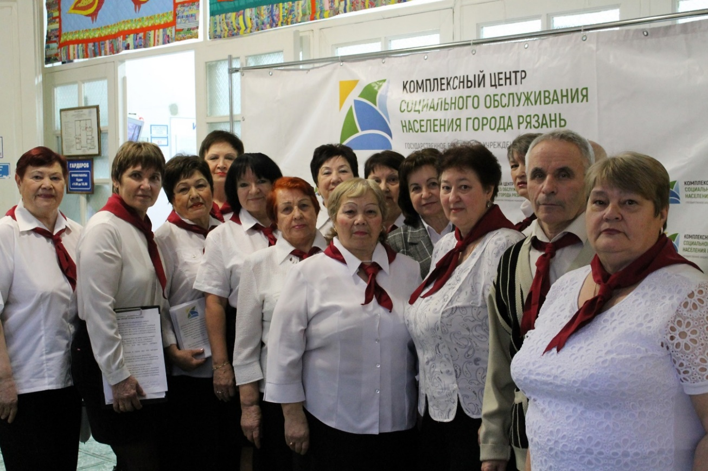
Волонтерство — один из лучших примеров для подражания на сегодняшний день!
После выхода на заслуженный отдых многие граждане в возрасте 55+ не намерены снижать свою социальную активность, ведь пенсия-это не приговор. Они полны сил и энергии, готовы использовать свои знания и навыки, чтобы быть полезными обществу, жить интересной и насыщенной жизнью и получать новые знания

Slide 3
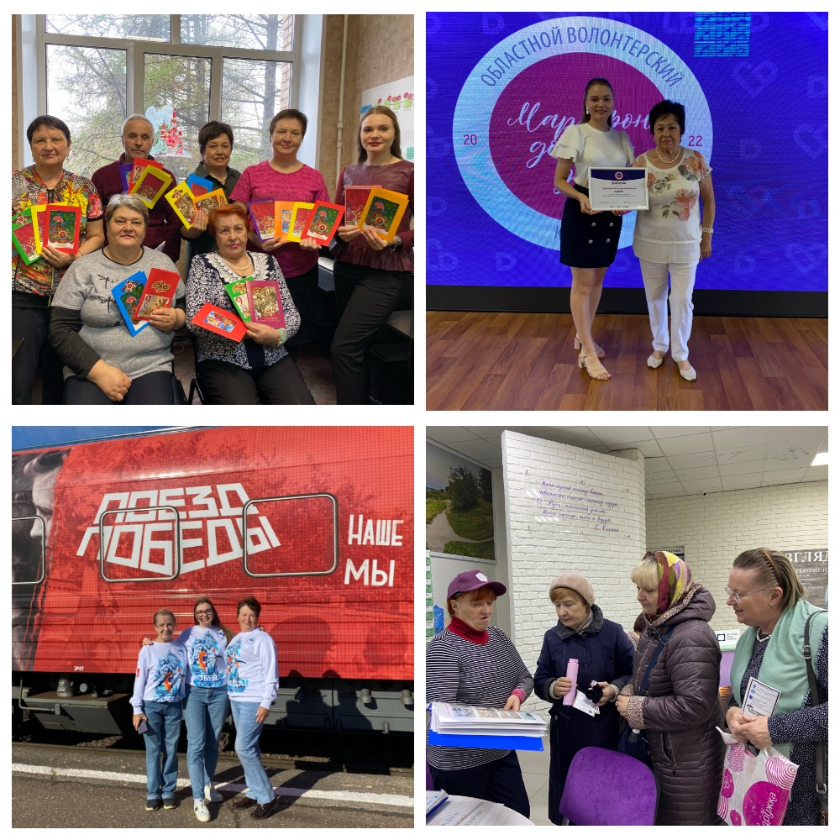
С октября 2018 года на базе ГБУ РО «Комплексный центр социального обслуживания населения города Рязань» осуществляет свою деятельность отряд волонтеров «серебряного возраста» «Аргентум+».
«Серебряные волонтеры» оказывают посильную помощь гражданам, находящимся на социальном обслуживании на дому, реализуют проекты, участвуют в акциях, конкурсах, форумах.

Slide 4
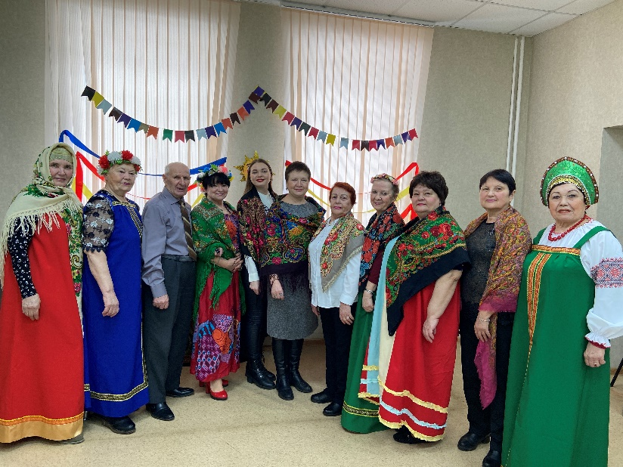
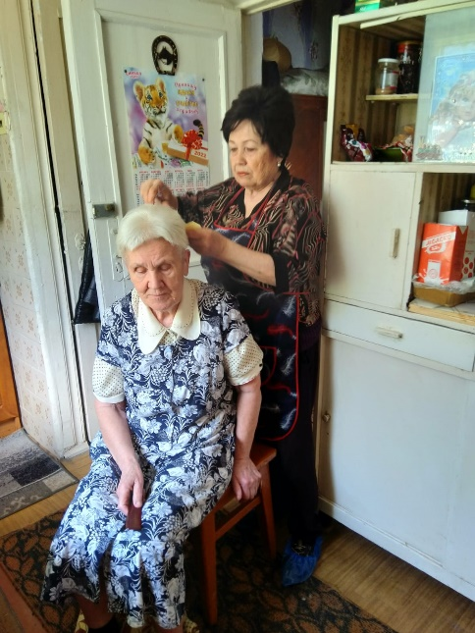
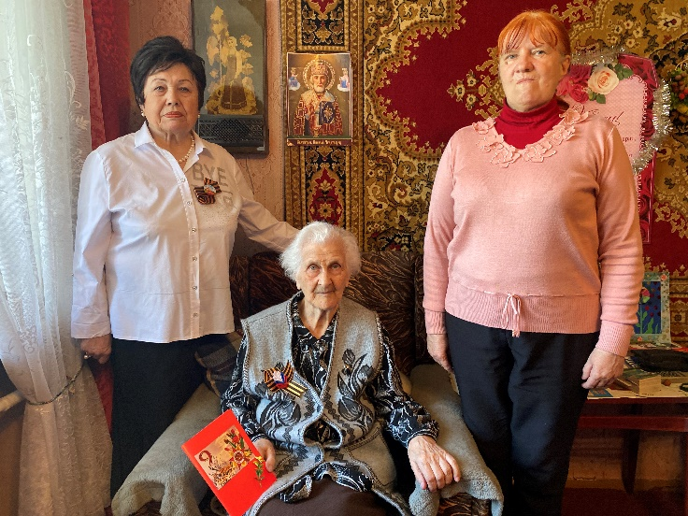
Отрядом «Аргентум+» реализовано более проектов:
Среди них:
8
«Добрые поздравления»
«Театр для Всех»
«Серебряные ножницы»

Slide 5
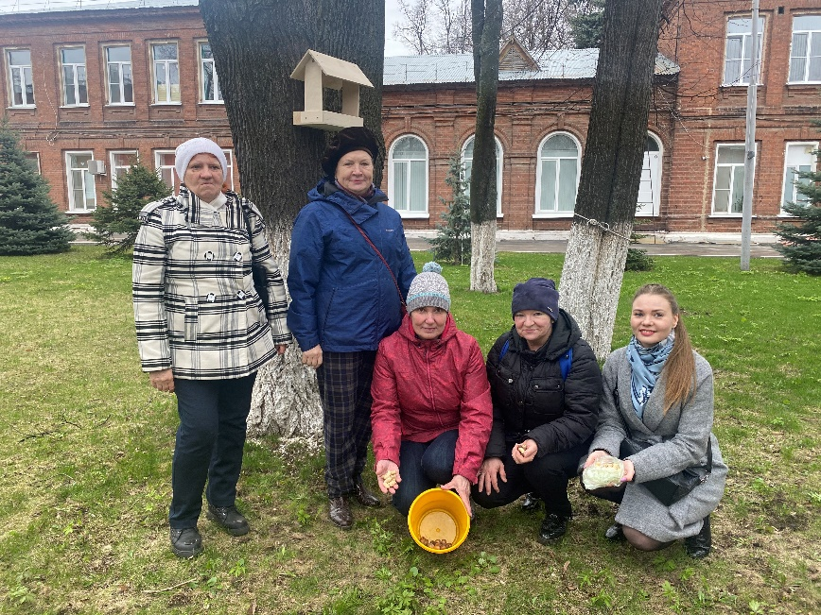
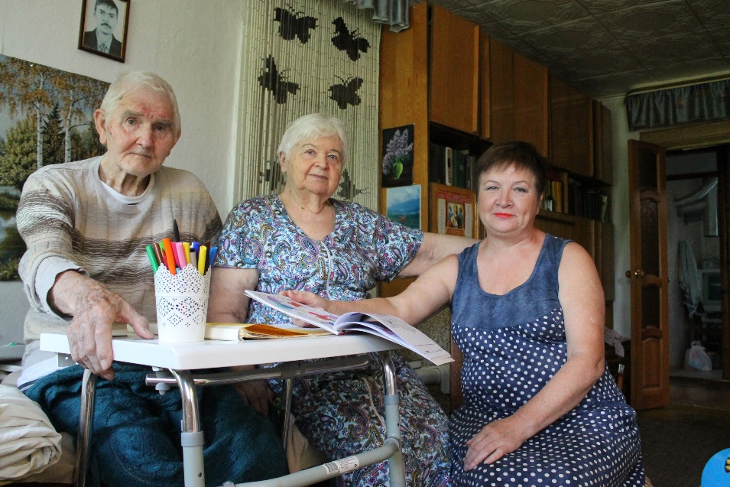
Волонтеры также проявили свою активность в следующих направлениях:
Оказание помощи для лиц, прибывших с территории ДНР и ЛНР
Оказание помощи в рамках Общероссийской акции взаимопомощи #МЫВМЕСТЕ
Формирование комфортной городской среды
Акция «Весенняя неделя добра»
Оказание помощи гражданам, находящимся на социальном обслуживании на дому

Slide 6
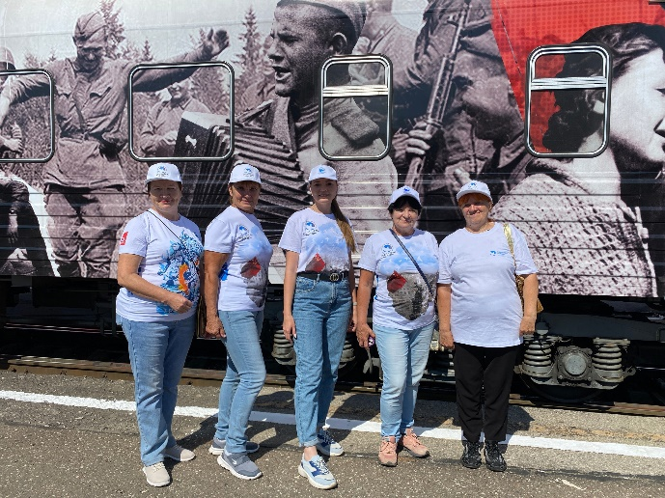
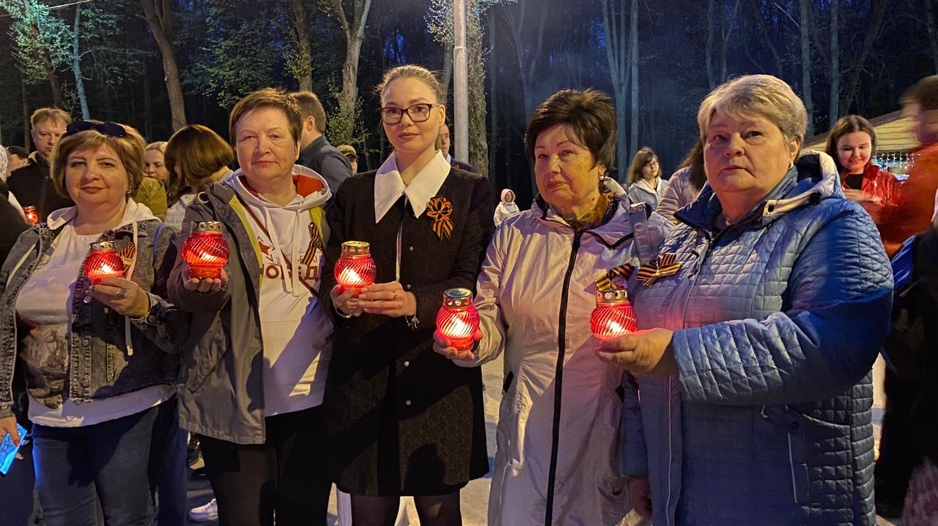
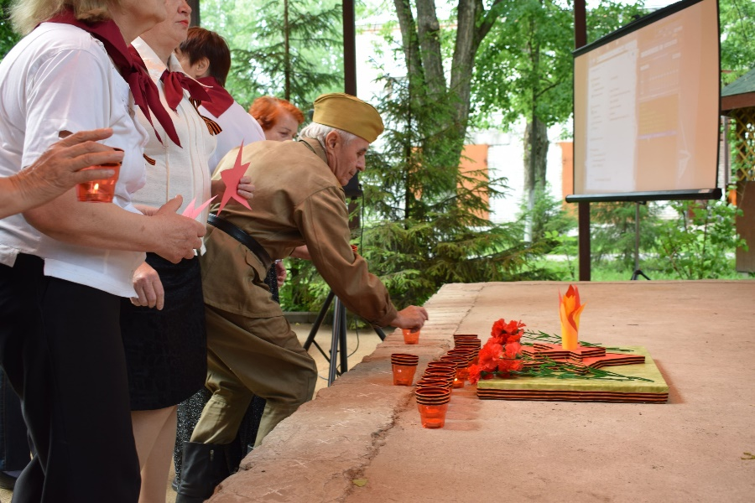
Международная акция «Георгиевская ленточка»
Акция памяти «Свеча победы»
Всероссийская акция «Свеча памяти»

Slide 7
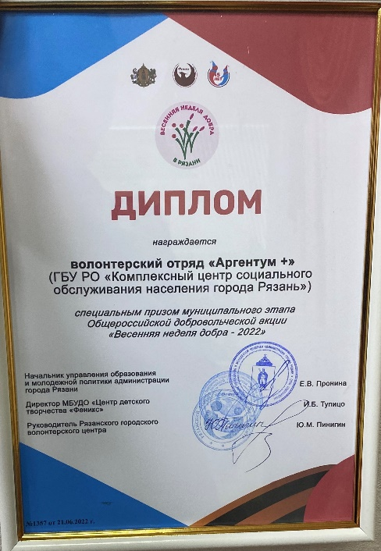
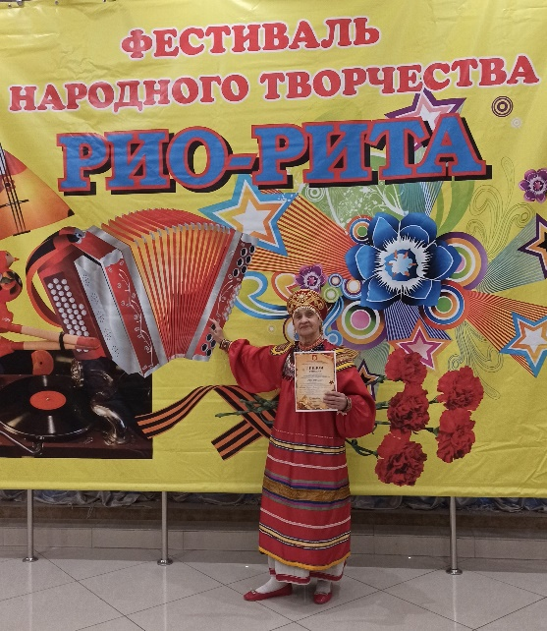
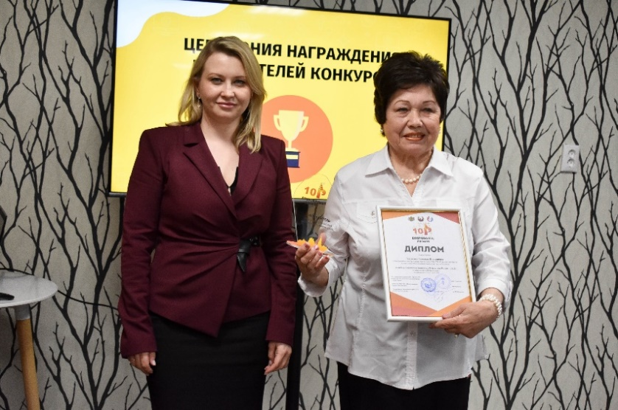
Волонтеры «серебряного возраста» приняли в участие в конкурсах:
Среди них:
Городской конкурс «Доброволец Рязани»
Всероссийский чемпионат по компьютерному многоборью среди пенсионеров
Областной волонтерский конкурс «Марафон добрых дел» (Ⅱ место в номинации «Волонтеры старше 18 лет»)
Всероссийский грантовый конкурс «Молоды душой» (финалисты конкурса)
Акция весенняя неделя добра

Slide 8

Спасибо за внимание!

